Slide 1
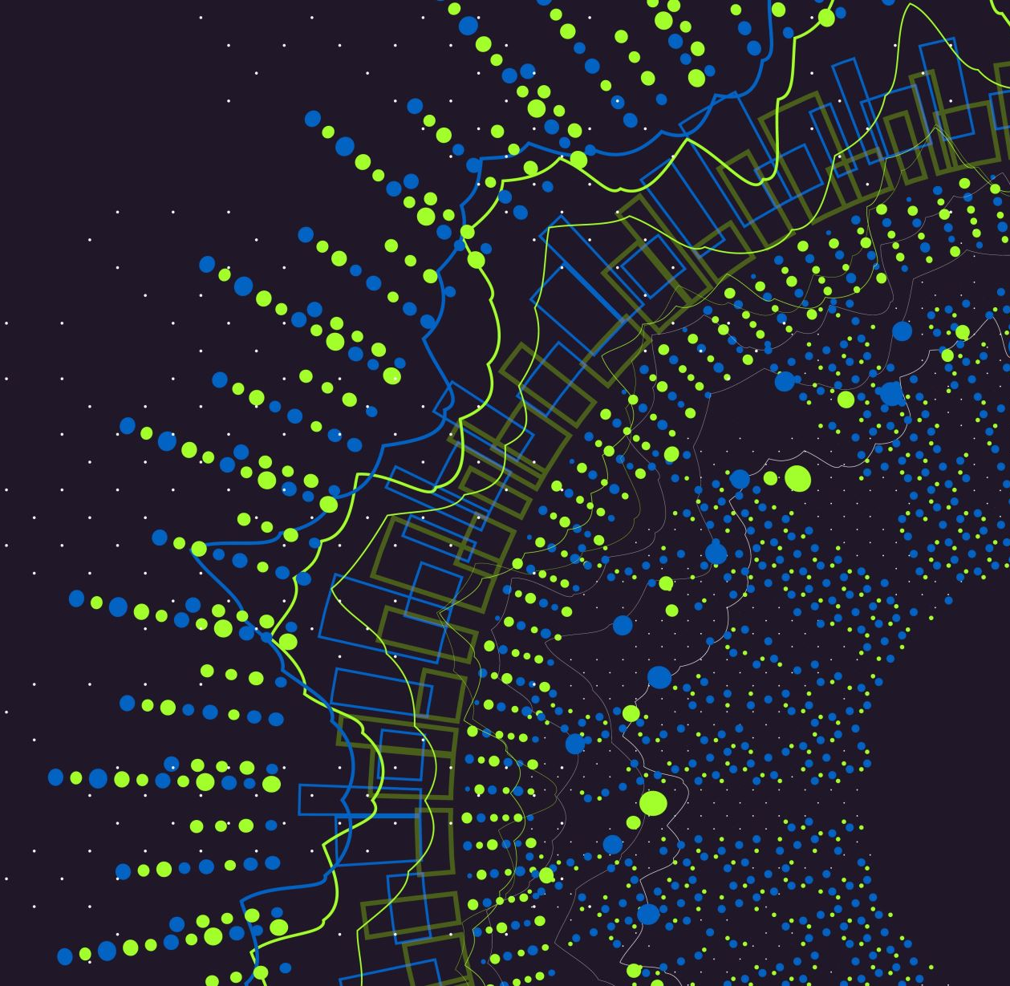
Datasikkerhet
oscarhbj@uio.ifi.no

Slide 2
Hva er sikkerhet?
Trygghet, sikkerhet og visshet
Eksempel Mobilen
«sikkerhet kan defineres som en tilstand; fravær av uønskede hendelser eller frihet fra fare og frykt» ikke statisk tilstand og påvirkes av trussel sårbarhet og verdi
Notes:
Holder du i mobilen for å ikke miste mobilen? Har du mobilen på deg for å kunne ringe etter hjelp? Tar du backup på mobilen fordi du er redd for å bli hacket, eller fordi du kan miste mobilen?

Slide 3
Informasjonssikkerhet
Persondata
Bedriftsdata
Programvarekode
Notes:
Informasjonssikkerhet er hoveddelen av 1020 sin sikkerhets del

Slide 4
Datasikkerhet
Datamaskiner
IKT-Tjenester

Slide 5
Cybersikkerhet
Roboter
Selvkjørende tog
Infrastruktur

Slide 6
Verdier?
Hva er en verdi?
Hvorfor er det verdifullt?
Hvem har den en verdi for?
Notes:
Hva er en verdi, diskuter?
Det kan være penger, data, noe en bryr seg om, noe en kan bruke?
Hvorfor er data verdifullt? Hvorfor er det å stenge andre sin side verdifullt?
Hvem er noe verdifullt for? En stat? Et annet firma?

Slide 7
Digitale trusler
Datakriminalitet
Sabotasje
Industrispionasje
Etterretning
PST –Trusselvurdering kommer jevnlig
Hvem er trusselen?

Slide 8
Sikkerhetsmålene?
De tre orginale: KIT (CIA)
Konfidensialitet
Integritet
Tilgjengelighet
De som kom senere:
Autentisitet
Uavviselighet
Sporbarhet
Personvern
Notes:
Konfidensialitet: Sikre at de riktige personene har tilgang
Integritet: sukre at informasjonen er riktig!
Tilgjengelighet: sikre at de som skal ha tilgang har tilgang.
Autentisitet: Sikre at en person er den han/hun utgir seg for å være.
Uavviselighet: Bekrefte at data er sent og mottatt. (For å unngå at noen sier de ikke har mottatt gjeldende informasjon)
Sporbarhet: Kunne Se hvem som har gjort hva.
Personvern: Sikre at dine data er dine og at de blir brukt til det du har godkjent at dataen har blitt brukt til.

Slide 9
Sikkerhetstiltak
Gjøres for å oppnå ett sikkerhetsmål
Kan deles i 3 grupper:
Fysiske Tiltak
Teknologiske Tiltak
Administrative Tiltak
Kan deles i 3 tidsperioder:
Forebyggende, Detekterende, Korrigerende.
Notes:
Fysiske tiltak: Låse dører, ikke ha ledige fysiske porter på servere, leie sikkerhetsvakter.
Teknologiske Tiltak: Backup, oppdatere programvare etc
Administrative Tiltak: Opplæring av brukere, slette gamle brukere etc.
Forebyggende: Det du gjør før ett angrep skjer, for å unngå at det skjer ett angrep i det hele tatt.
Detekterende: Det som skjer under ett angre, hvordan du oppdager angrepet.
Korrigerende: Hva du gjør etter et angrep for å minimere skaden, og så det ikke skjer igjen.

Slide 10
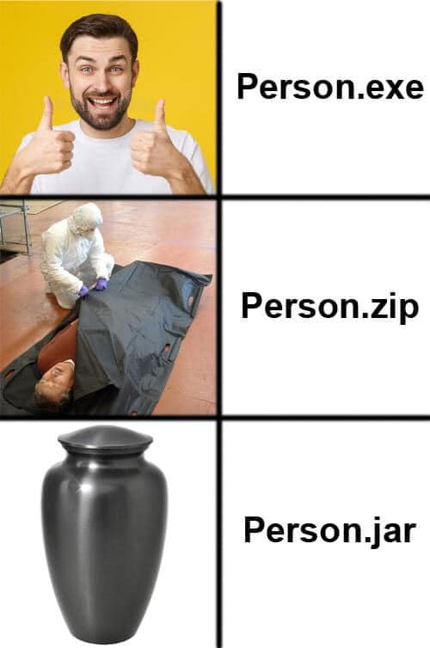
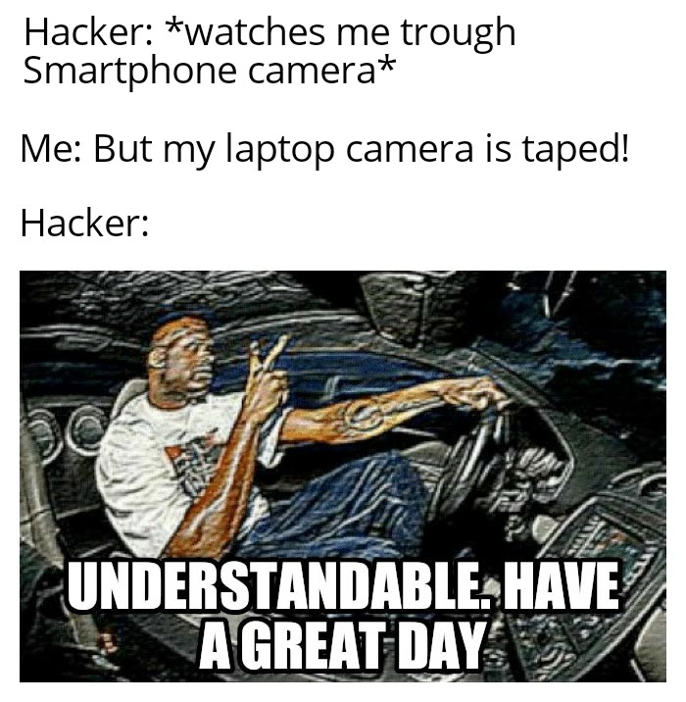
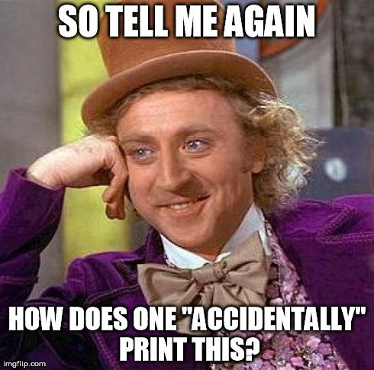
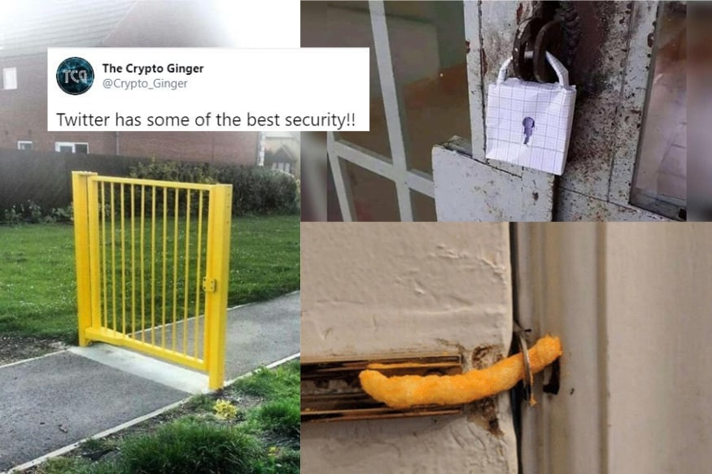

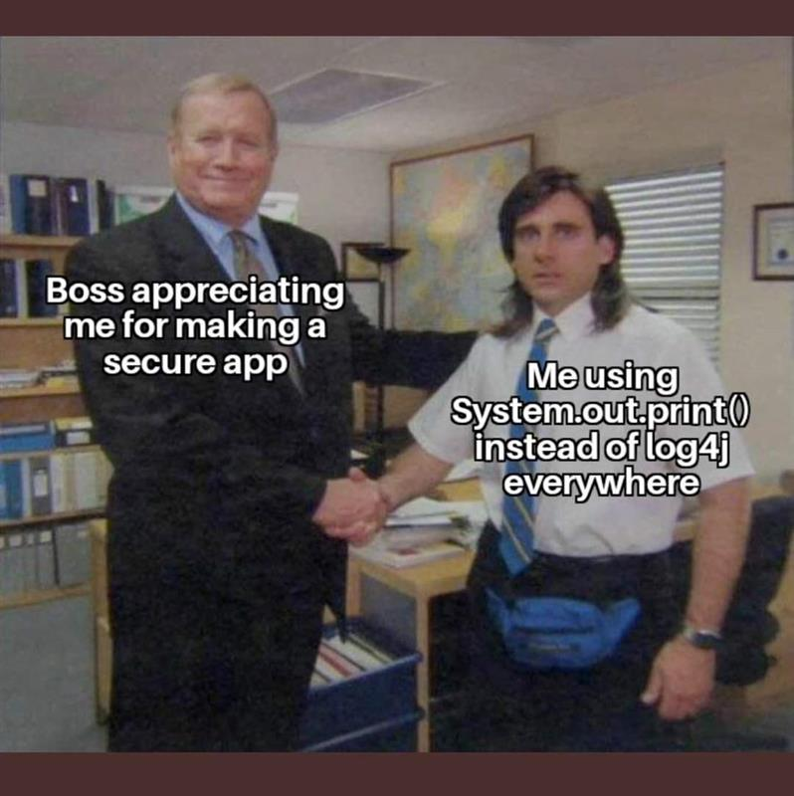
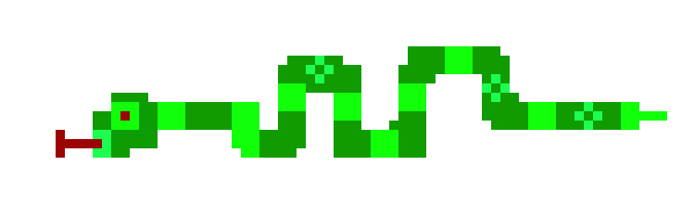
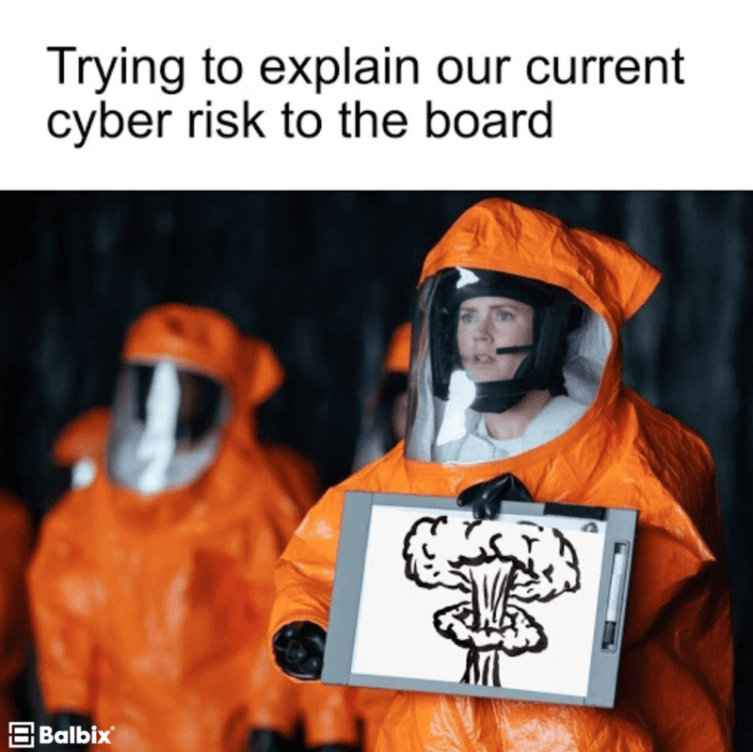
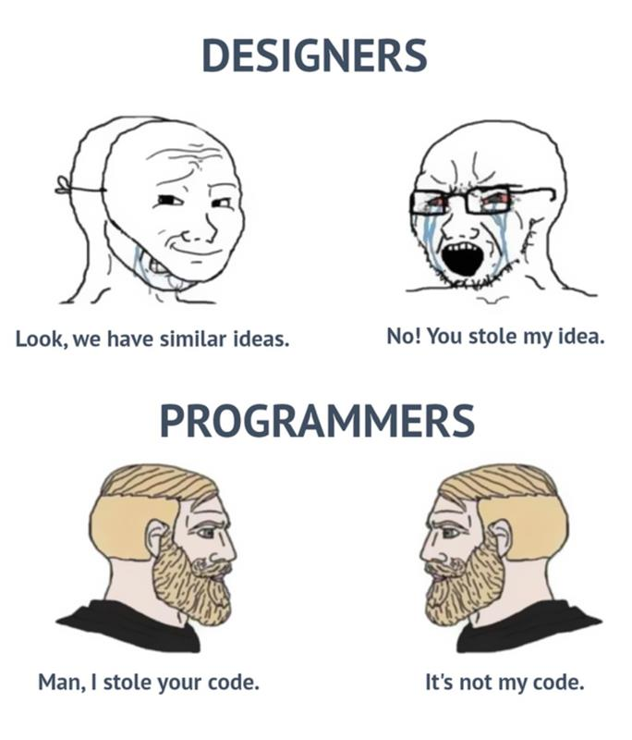

Memes

